Slide 1

OFERTA EDUCATIVA
ESCUELAS INFANTILES MUNICIPALES DE PAMPLONA
CURSO 2022-23

Slide 2
Novedades Curso 2022-23
Aumento de número de escuelas: Apertura Escuela infantil Lezkairu y reapertura Mendebaldea
Gratuidad en la escolarización
Respuesta Estudio sociológico 2019: continuidad de plazas con actividades en inglés
Incremento de la oferta de plazas en euskera, pasando de 4 a 5 escuelas
Nueva oferta en euskera en un barrio de la ciudad: Soto Lezkairu
Autorizadas por la Dirección General de Educación 116 unidades educativas y la oferta lingüística de las escuelas municipales: 80% en castellano (75%) y 26 en euskera (25%)

Slide 3
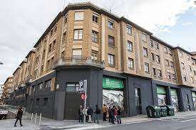
Curso 2022-23
Solicitudes de pre-inscripción:
Presencial (Antigua estación autobuses)
010 o 948420100
Telemática
www.pamplona.es/escuelasinfantiles (con cl@vePIN o DNI electrónico)

Slide 4
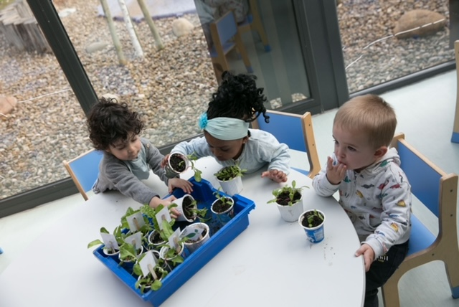
Baremo de acceso
UNIDAD FAMILIAR
Max: 15 puntos
SITUACIÓN LABORAL Y/O ACADÉMICA
Max: 20 puntos
LUGAR DE TRABAJO Y/O RESIDENCIA
Max: 20 puntos
RENTA PER CÁPITA
Max: 20 puntos
RENTA PER CÁPITA DE LA UNIDAD FAMILIAR
Max: 15 puntos
OTROS CRITERIOS
Max: 10 puntos

Slide 5
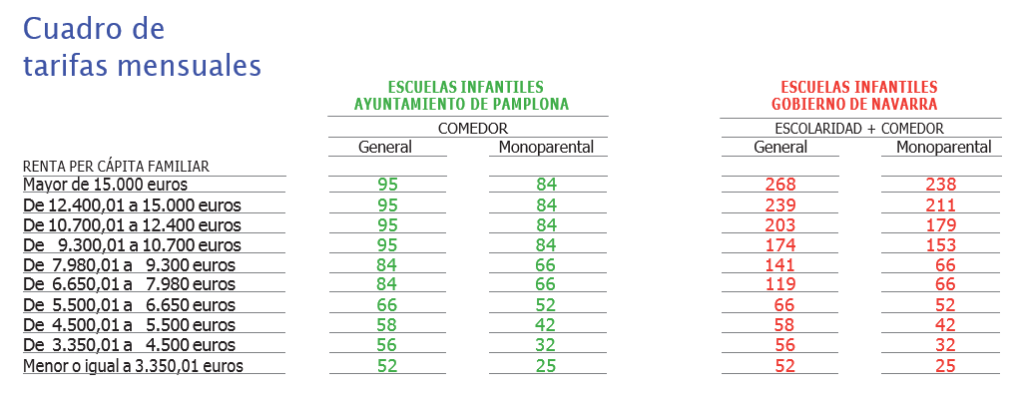

Slide 6
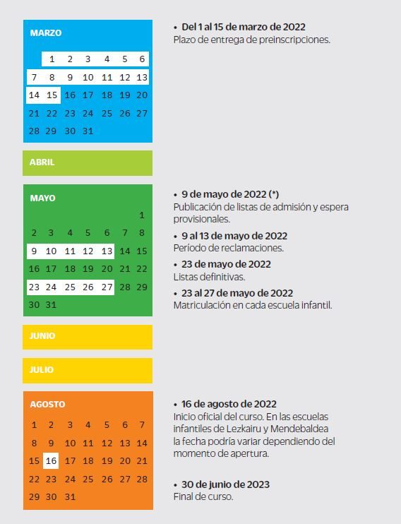
Calendario procedimiento de admisión
(Curso 2022-23)
Duración del curso: 10,6 meses (entre 16 de Agosto y 30 de Junio)

